Slide 1
CHƯƠNG I: TỔNG QUAN VỀ HỆ ĐIỀU HÀNH
CHƯƠNG II: ĐIỀU KHIỂN
DỮ LIỆU
CHƯƠNG III: ĐIỀU KHIỂN
BỘ NHỚ
NGUYÊN LÝ HỆ ĐIỀU HÀNH
CHƯƠNG VI: ĐIỀU KHIỂN CPU, ĐIỀU KHIỂN QUÁ TRÌNH
CHƯƠNG V: HỆ ĐIỀU HÀNH
ĐA XỬ LÝ

Slide 2
HỆ ĐIỀU HÀNH

Slide 3
Nội dung bài học:
I
Khái niệm hệ điều hành
Khái niệm Hệ Điều Hành
III
II
Các chức năng và thành phần hệ điều hành
Phân loại hệ điều hành

Slide 4
I. Khái niệm hệ điều hành
Tập hợp các chương trình được tổ chức thành 1 hệ thống
Đảm bảo tương tác giữa người dùng với máy tính
Cung cấp phương tiện, dịch vụ để điều phối thực hiện các chương trình
Quản lí và tổ chức khai thác tài nguyên của máy thuận tiên, tối ưu.

Slide 5
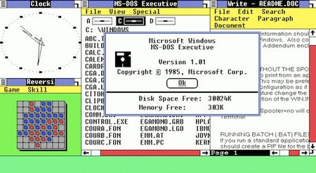
I. Khái niệm hệ điều hành
Ví dụ:
MS-DOS được sử dụng vào những năm 80 của thế kỉ XX

Slide 6
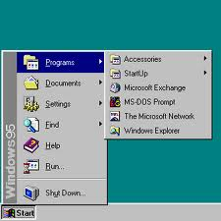

I. Khái niệm hệ điều hành
Ví dụ:
Windown 95
Windown 98

Slide 7
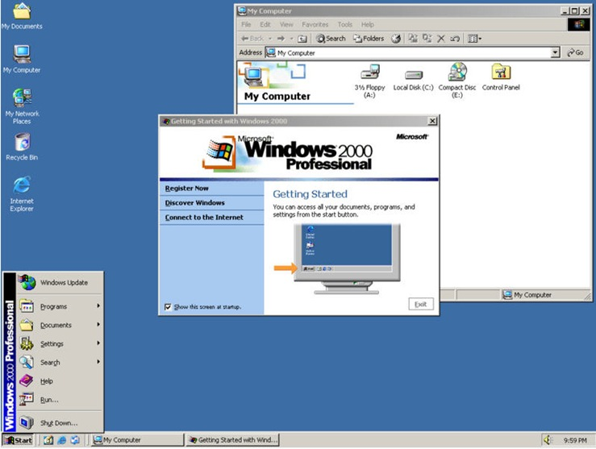

I. Khái niệm hệ điều hành
Ví dụ:
Windown 2000
Windown XP

Slide 8

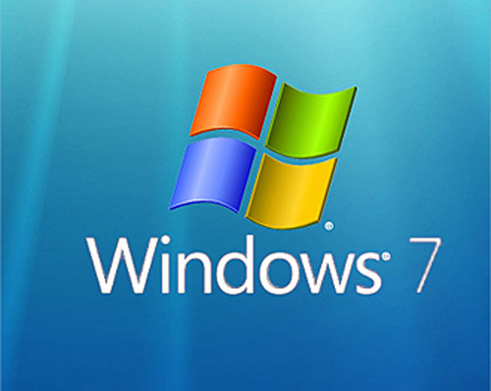
I. Khái niệm hệ điều hành
Ví dụ:
Windown Vista
Windown 7

Slide 9
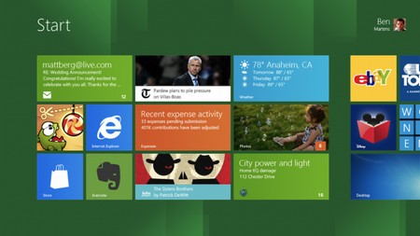
I. Khái niệm hệ điều hành
Ví dụ:
Windown 8

Slide 10
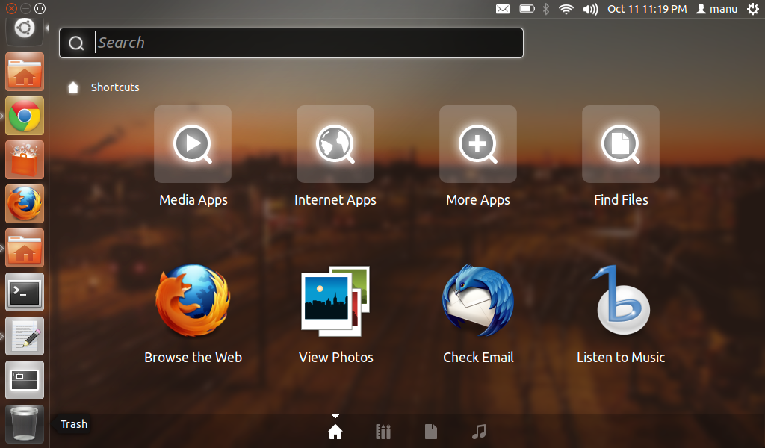
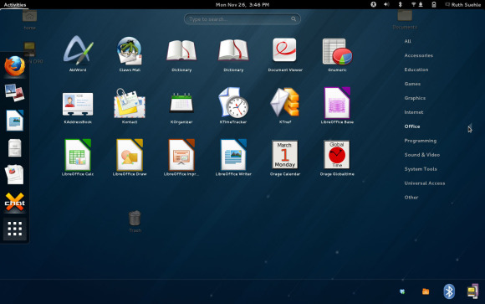
I. Khái niệm hệ điều hành
Ví dụ:
Ubuntu
Fedora

Slide 11

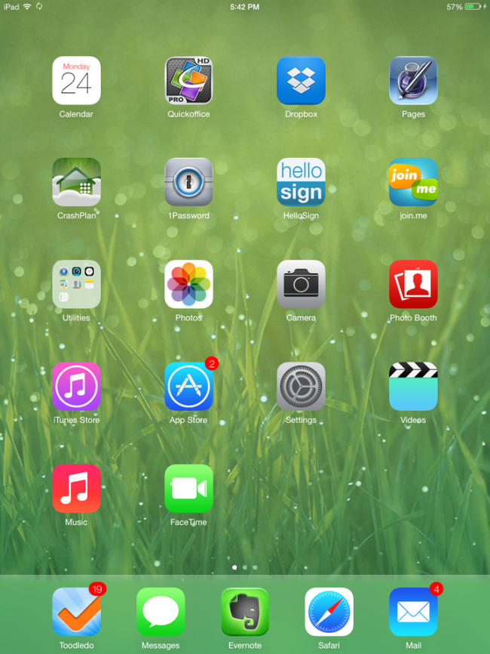
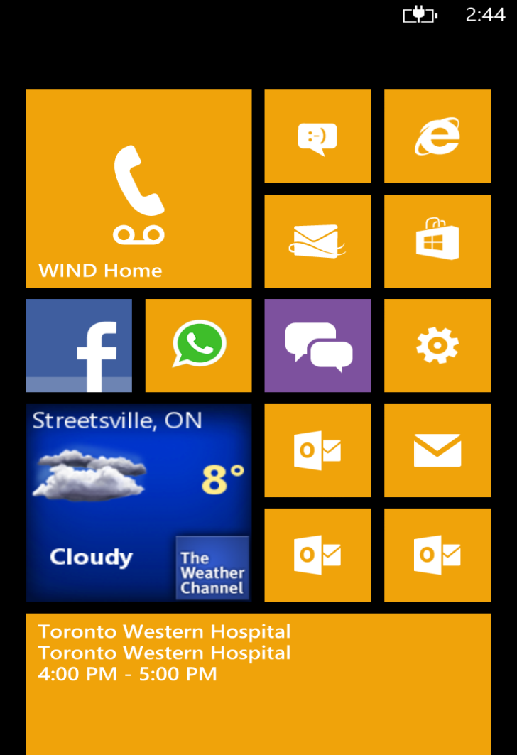
I. Khái niệm hệ điều hành
Ví dụ:

Slide 12
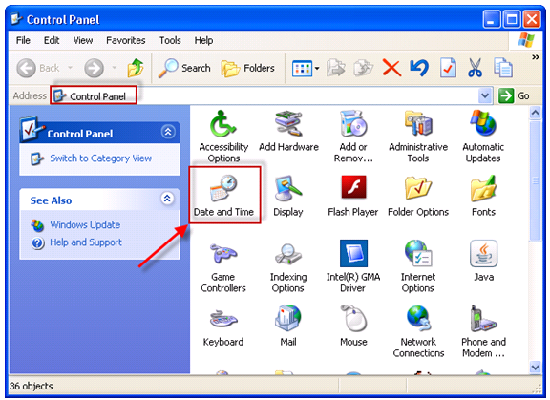
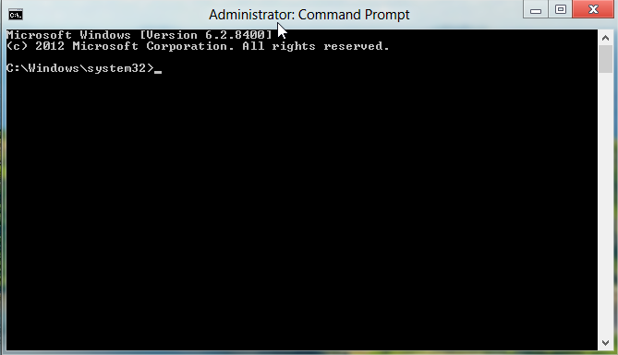
Chức năng:
II.Các chức năng và thành phần của hệ điều hành
Tổ chức giao tiếp giữa người dùng và hệ thống.
Giao tiếp bằng các đề uất của hệ thống.
Giao tiếp bằng lệnh.

Slide 13
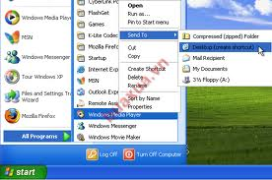
Chức năng:
Cung cấp tài nguyên cho các chương trình và tổ chức thực hiện các chương trình đó.

Slide 14

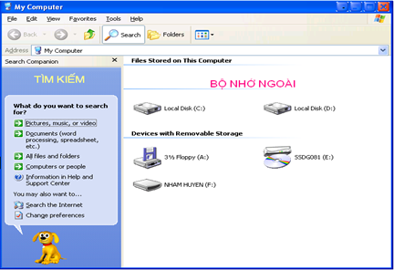
Tổ chức lưu trữ thông tin trên bộ nhớ ngoài, cung cấp các công cụ để tìm kiếm và truy cập thông tin.

Slide 15

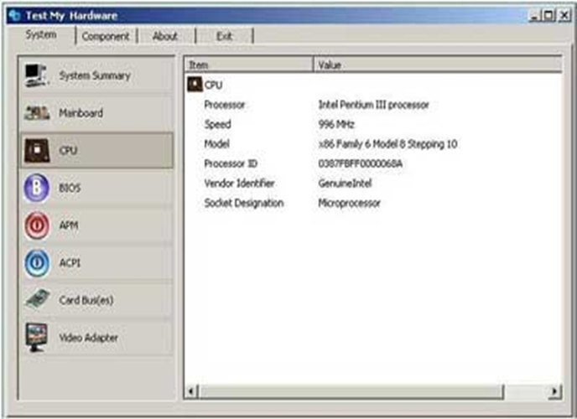
Kiểm tra và hỗ trợ bằng phần mềm cho các thiết bị ngoại vi để có thể khai thác chúng một cách thuận tiện và hiệu quả.

Slide 16
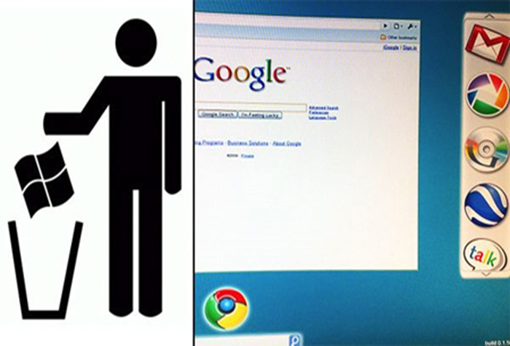
Cung cấp các dịch vụ tiện ích hệ thống.

Slide 17
b. Thành phần
Các chương trình nạp khi khởi động và thu dọn hệ thống trước khi tắt máy hay khởi động lại máy.
Chương trình đảm bảo đối thoại giữa người và máy. (dùng chuột và bàn phím).
Chương trình quản lý tài nguyên, có nhiệm vụ phân phối và thu hồi tài nguyên.
Hệ thống quản lý tập tin (tệp): phục vụ việc tổ chức, tìm kiếm thông tin cho các chương trình khác xử lý.
Các chương trình điều khiển và chương trình tiện ích khác.

Slide 18
III.Phân loại hệ điều hành
Đơn nhiệm 1 người dùng: Chương trình phải thực hiện lần lượt. Mỗi lần làm việc chỉ có một người được đăng nhập vào hệ thống.
VD: MS-DOS, Windows 3.1
Đa nhiệm 1 người dùng: Chỉ cho phép 1 người được đăng nhập vào hệ thống nhưng có thể kích hoạt cho hệ thống đồng thời thực hiện nhiều chương trình
VD: Windows 95
Đa nhiệm nhiều người dùng: Cho phép nhiều người đồng thời đăng nhập vào hệ thống. Hệ thống có thể đồng thời thực hiện nhiều chương trình.
VD: Unix, Windows(XP, Win7, Win8), Mac OS

Slide 19
IV. Củng cố
Câu 1. Hệ điều hành là phần mềm gì?
  Phần mềm hệ thống
  Phần mềm tiện ích
  Phần mềm ứng dụng
  Phần mềm cộng cụ

Slide 20
IV. Củng cố
Câu 2. Hệ điều hành lưu trữ ở đâu?
  CPU
  Bộ nhớ ngoài
  ROM
  RAM

Slide 21
IV. Củng cố
Câu 3. Các câu nào dưới đây nói lên chức năng của hệ điều hành?
  Tổ chức giao tiếp giữa người dùng và hệ thống
  Dịch chương trình viết bằng ngôn ngữ bậc cao sang bậc thấp
  Cung cấp tài nguyên cho chương trình và tổ chức thực hiện các chương trình đó
  Hệ điều hành thường được cài sẵn khi sản xuất

Slide 22
IV. Củng cố
Câu 4. Hệ điều hành được phân thành mấy loại?
  1 loại là đơn nhiệm nhiều người dùng
  2 loại là đơn nhiệm một người dùng và đa nhiệm một người dùng
  3 loại là đơn nhiệm một người dùng, đa nhiệm một người dùng và đa nhiệm nhiều người dùng
  4 loại là đơn nhiệm một người dùng, đơn nhiệm nhiều người dùng, đa nhiệm một người dùng và đa nhiệm nhiều người dùng

Slide 23
Chân thành cảm ơn!

